Slide 1
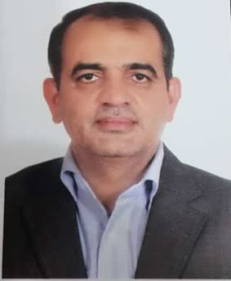
باد
گرامی
فناوری
و
هفته پژوهش
معاونت پژوهشی و فناوری
دانشکده علوم تربیتی و روانشناسی
دکتر رضا خجسته مهر
گروه مشاوره
سخنرانی
عنوان :
لحضات دردناک تردید در تصمیم به ماندن تصمیم نهایی به طلاق نمیدانم بمانم یا بروم
مکان : آمفی تاتر
ساعت : 12 - 10
زمان : سه شنبه 1401/9/29

